Slide 1
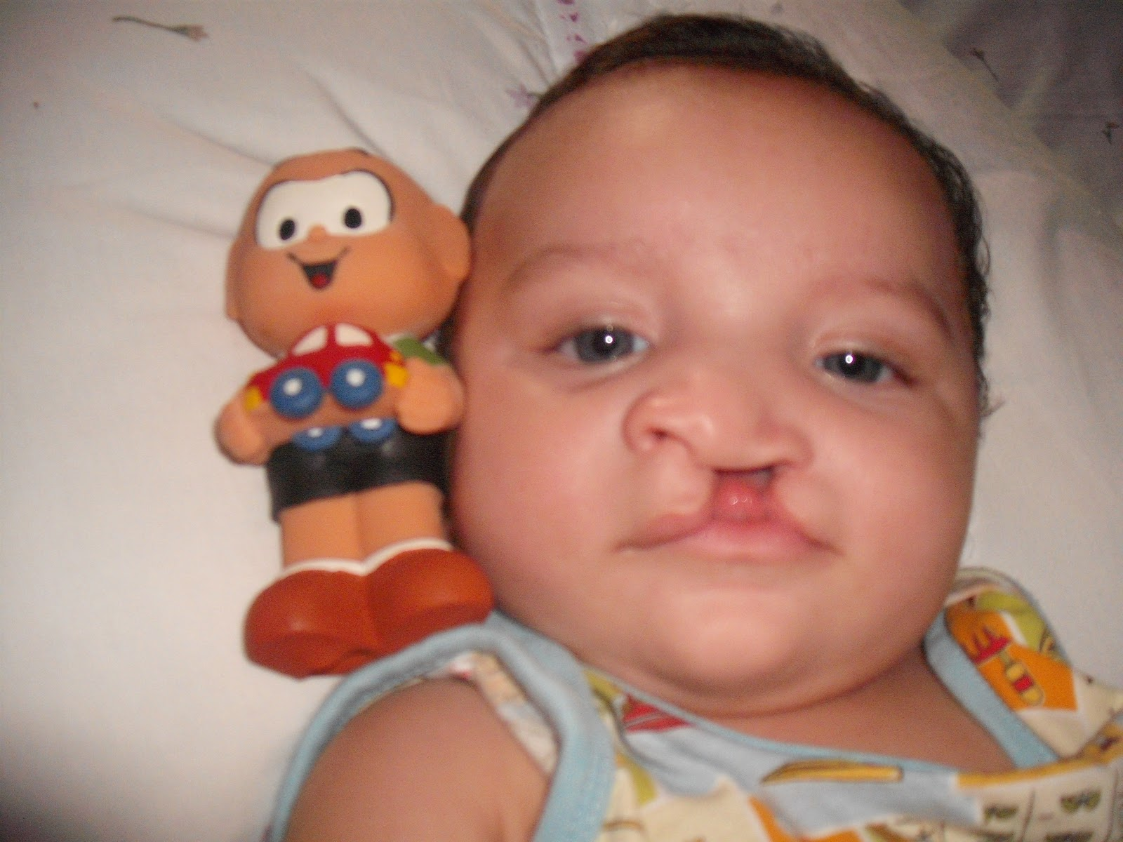
Atencion integral a los niños de labios laporinos

Slide 2
¿Qué es un labio leporino y paladar hendido?
es una afección congénita en la cual partes de la cara de un bebé no se fusionaron correctamente durante el desarrollo en el útero, y como resultado, el niño nace con una hendidura o espacio en el labio superior (labio leporino) y/o en la parte superior de la boca (paladar hendido).

Slide 3
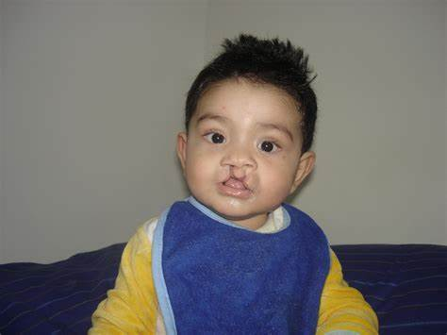
Síntomas del labio leporino y paladar hendido
El síntoma principal de un labio leporino es la apariencia física de la cara del bebé. Puede afectar solo un lado del labio, o puede haber dos fisuras separadas. Las hendiduras pueden ser pequeñas muescas o pueden extenderse hasta la nariz.

